Slide 1
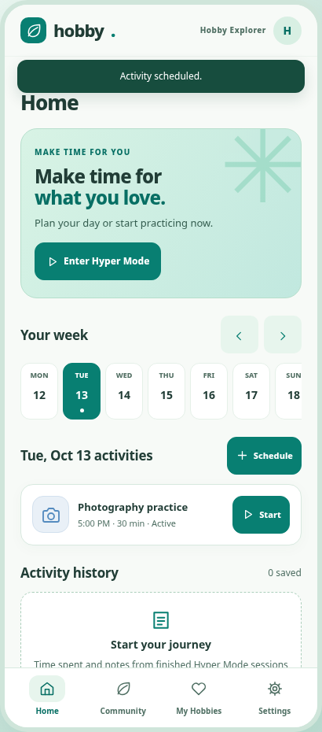
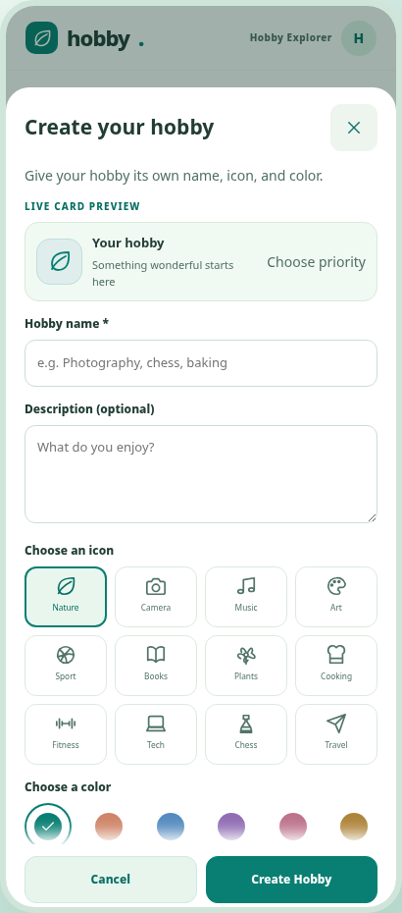
01 GIỚI THIỆU
HOBBY TRACKER · UX / UI JOURNEY
TỪ VẤN ĐỀ
ĐẾN THIẾT KẾ
Hành trình làm việc, tranh luận và chỉnh sửa trực tiếp cùng ChatGPT.
HOBBY TRACKER / PROCESS CASE STUDY
01
Notes:
Mục tiêu của buổi thuyết trình là kể quá trình tư duy và quyết định thiết kế, không tóm tắt một sản phẩm có sẵn.

Slide 2
01 GIỚI THIỆU
Ý tưởng bắt đầu từ câu hỏi: sinh viên đang dùng thời gian rảnh như thế nào?
Không phải sinh viên không có sở thích; vấn đề là từ ý muốn đến hành động có quá nhiều lực cản.
BÀI TOÁN BAN ĐẦU
HƯỚNG GIẢI QUYẾT
Thực trạng được quan tâm
Điều muốn thay đổi
Sinh viên FPT 18–24 tuổi thường bị cuốn vào TikTok / video ngắn, học tập và hoạt động số. Nhiều người muốn có một hoạt động ý nghĩa nhưng dễ chần chừ hoặc bỏ dở.
Tạo một không gian giúp sinh viên bắt đầu sở thích do chính mình chọn, dành thời gian thật cho nó, thấy được tiến bộ, và kết nối khi muốn.
Tư tưởng xuyên suốt: bớt lướt vô thức → dành thời gian cho thứ mình thực sự thích.
HOBBY TRACKER / PROCESS CASE STUDY
02

Slide 3
01 GIỚI THIỆU
Ứng dụng dành cho ai? Không phải mọi người dùng đều giống nhau
Phạm vi nghiên cứu được chọn: sinh viên FPT University, khoảng 18–24 tuổi.
TÌNH HUỐNG 1
TÌNH HUỐNG 2
TÌNH HUỐNG 3
CHƯA BẮT ĐẦU
ĐÃ BẮT ĐẦU, HAY BỎ DỞ
ĐANG DUY TRÌ
Có ý tưởng sở thích, nhưng thiếu hướng dẫn và tự tin.
Cần: Tự tạo sở thích; bước đầu nhỏ; tùy chọn kết nối.
Học / làm / xem video khiến luyện tập không đều.
Cần: Lịch ngắn, công cụ tập trung, ghi tiến độ.
Có lịch, bạn đồng hành, động lực hoặc thói quen.
Cần: Theo dõi nhẹ nhàng; chia sẻ / cộng đồng tùy chọn.
Định hướng: tìm sự khác biệt giữa các nhóm, không ép tất cả vào một quy trình duy nhất.
HOBBY TRACKER / PROCESS CASE STUDY
03

Slide 4
01 GIỚI THIỆU
Trước giao diện: bản user stories tên “Fetch Timer”
Điểm xuất phát là yêu cầu do con người viết; ý tưởng phát triển dần thành Hobby Tracker.
QUẢN LÝ THỜI GIAN
Sắp xếp thời gian biểu, lên lịch sự kiện / nhiệm vụ / lịch trình.
TẬP TRUNG
Nhắc nhở, đánh dấu các mốc thời gian và tối ưu thời gian cho sở thích.
CÔNG CỤ
Tích hợp Spotify / YouTube để hỗ trợ tập trung.
TIẾN BỘ
Theo dõi sở thích, nhận đóng góp chuyên sâu và lưu khoảnh khắc.
KẾT NỐI
Liên kết với người có cùng sở thích; truyền cảm hứng hàng ngày.
HOBBY TRACKER / PROCESS CASE STUDY
04
Notes:
Các ý trong bảng là trích ý từ tài liệu gốc HOBBY TRACKER USER STORIES (Fetch Timer) do người học cung cấp. Không phải chức năng tự phát mà AI tự nghĩ ra.

Slide 5
01 GIỚI THIỆU
Hướng xây dựng: ChatGPT cùng suy nghĩ — bạn là người chọn
Không có một lần nhập lệnh rồi “sinh app”. Mỗi chặng đi qua nhiều câu hỏi, thử nghiệm và sửa.
HÀNH ĐỘNG THỦ CÔNG
PHẦN AI HỖ TRỢ
BẠN — PRODUCT / UX OWNER
CHATGPT — RESEARCH & DESIGN PARTNER
Xác định đối tượng và vấn đề.
Yêu cầu nghiên cứu; chọn nhóm nhân vật.
Đọc, phản biện, bác bỏ khi sai.
Test từng màn hình, xác nhận chức năng.
Đặt thứ tự ưu tiên và duyệt phiên bản.
Gợi ý cấu trúc nghiên cứu.
Đóng vai người được hỏi.
Tổng hợp dữ liệu mô phỏng.
Đề xuất sitemap, flow, bố cục, UI.
Tạo bản xem thử, sửa và tích hợp.
Quyết định cuối nằm ở người thiết kế: đề xuất sai bị loại, phiên bản đúng mới được giữ.
HOBBY TRACKER / PROCESS CASE STUDY
05

Slide 6
01 GIỚI THIỆU
Lộ trình kể lại từng cuộc trao đổi
Mỗi chặng bắt đầu từ câu hỏi, tiếp đến phương án ChatGPT và chỉnh sửa mà bạn yêu cầu.
01
02
03
INTRODUCTION
UX RESEARCH
UX DESIGN
Bài toán · đối tượng · mục tiêu
Kịch bản · 9 vai · nhóm · persona
Sitemap · 3 flows · điều hướng
04
05
UI DESIGN
PROTOTYPE
Màn hình · màu · icon · before/after
Luồng tích hợp · thử nghiệm · giới hạn
HOBBY TRACKER / PROCESS CASE STUDY
06

Slide 7
02 UX RESEARCH
02 / 05
UX RESEARCH
Tại sao phải tìm hiểu → hỏi những gì → từng người nói gì → phân tích → persona và bài toán UX.
HOBBY TRACKER / PROCESS CASE STUDY
07
Notes:
Chuyển phần, nêu vai trò người làm và lý do và diễn biến quyết định ở phần này.

Slide 8
02 UX RESEARCH
Bước 1 — Mục tiêu nghiên cứu: cần biết điều gì TRƯỚC khi vẽ giao diện?
Chúng tôi không đi tìm lời xác nhận cho một tính năng đã quyết định sẵn.
Mục tiêu 01 · KHỞI ĐẦU
Mục tiêu 02 · DUY TRÌ
Sinh viên có thích hoạt động ngoài màn hình nhưng chưa bắt đầu không? Trở ngại đầu tiên là gì?
Vì sao các sở thích đang có bị gián đoạn? Lịch, động lực, sự tập trung tác động thế nào?
Mục tiêu 03 · ĐỘNG LỰC TỐT
Mục tiêu 04 · KẾT NỐI
Những người đã duy trì sở thích làm gì khác? Điều gì có thể học mà không ép người khác?
Cộng đồng giúp hay gây ngại? Khi nào người dùng muốn trao đổi và khi nào muốn ở một mình?
HOBBY TRACKER / PROCESS CASE STUDY
08

Slide 9
02 UX RESEARCH
Bước 2 — Giả thuyết ban đầu cần được chất vấn
Các giả thuyết giúp đặt câu hỏi; không được xem là sự thật khi chưa có dữ liệu thực địa.
H1 · Không biết bắt đầu
H2 · Thiếu tính liên tục
Nếu một người chưa thử sở thích thì rào cản có thể nằm ở chỉ dẫn và sự tự tin.
Nếu đã thích nhưng bỏ dở, lý do có thể do lịch bận và mạng xã hội.
H3 · Động lực từ người khác
H4 · Tiến bộ khó nhìn thấy
Bạn đồng hành có thể giúp duy trì, nhưng người mới có thể ngại bị đánh giá.
Ghi lại buổi tập và thành tựu có thể khuyến khích quay lại.
HOBBY TRACKER / PROCESS CASE STUDY
09

Slide 10
02 UX RESEARCH
Bước 3 — Quyết định chia nhóm: không trộn tất cả người tham gia
Bạn chọn hướng C: nghiên cứu CẢ khám phá sở thích mới và duy trì sở thích đã có.
A · CHƯA BẮT ĐẦU
B · ĐÃ CÓ / GIÁN ĐOẠN
C · DUY TRÌ ĐƯỢC
Minh (20, nhiếp ảnh)
Linh (19, vẽ)
Hùng (22, cầu lông)
Muốn bắt đầu nhưng gặp trở ngại.
Khoa (21, guitar)
Vũ (20, ảnh và đọc sách)
Sang (23, nấu ăn)
Muốn duy trì nhưng dễ bỏ lỡ.
Dũng (22, chạy bộ)
Long (24, guitar / ảnh)
Quang (21, cầu lông)
Tìm hành vi hỗ trợ thói quen.
HOBBY TRACKER / PROCESS CASE STUDY
10

Slide 11
02 UX RESEARCH
Bước 4 — Bạn chọn cách tạo tình huống: AI vào vai 9 người
Thiết kế nghiên cứu dạng role-play vì muốn khám phá kịch bản trước khi thiết kế UI.
BẠN · YÊU CẦU TRONG CHAT
CHATGPT · PHẢN HỒI
“i want you to be all nine participants”
Xây dựng 9 kịch bản người dùng: mỗi vai có hoàn cảnh, hobby, mức tự tin, thói quen và trở ngại khác nhau. Phỏng vấn cùng bộ hỏi để so sánh.
CÁCH TỔ CHỨC
Phương pháp: phỏng vấn giả lập bằng câu hỏi mở
09 câu hỏi chung × 09 vai + 03 câu đào sâu riêng cho từng nhóm. Dữ liệu phù hợp khám phá kịch bản; không đại diện cho tỷ lệ hay hành vi của sinh viên thực.
HOBBY TRACKER / PROCESS CASE STUDY
11

Slide 12
02 UX RESEARCH
Bộ câu hỏi chung 01–05
Bộ câu hỏi mở dùng chung cho chín vai. Để nguyên câu chữ của kịch bản tiếng Anh.
1
Can you walk me through how you usually spend your free time after university?
2
Tell me about your current hobbies or an activity you’ve wanted to try.
3
How did you first become interested in that activity?
4
Tell me about the last time you planned to do a hobby-related activity. What happened?
5
What makes it difficult or easy for you to start or continue a hobby?
HOBBY TRACKER / PROCESS CASE STUDY
12

Slide 13
02 UX RESEARCH
Bộ câu hỏi chung 06–09
Bộ câu hỏi mở dùng chung cho chín vai. Để nguyên câu chữ của kịch bản tiếng Anh.
6
What role do social media and short-form videos play in your free time?
7
How do you recognize your progress or achievements in a hobby?
8
Have other people or communities influenced your hobbies? How?
9
How do you feel about trying a new hobby that involves meeting or interacting with unfamiliar people?
HOBBY TRACKER / PROCESS CASE STUDY
13

Slide 14
02 UX RESEARCH
Câu hỏi riêng: cùng câu hỏi gốc nhưng mỗi nhóm được đào sâu khác nhau
Lý do: “không bắt đầu được” và “bỏ dở” không phải cùng một kiểu vấn đề.
A — CHƯA BẮT ĐẦU
B — GIÁN ĐOẠN
C — DUY TRÌ
F1. Muốn thử hoạt động nào nhưng chưa thử?
F2. Điều gì ngăn cản bước đầu tiên?
F3. Ngại giao tiếp / bị đánh giá khi tham gia cộng đồng không?
F1. Lần gần nhất bạn dừng hoạt động là khi nào?
F2. Học tập / công việc / mạng xã hội tác động ra sao?
F3. Đã thử nhắc nhở, lập lịch hay mẹo gì chưa?
F1. Thói quen hiện tại hình thành thế nào?
F2. Những ngày bận, làm sao tiếp tục?
F3. Bạn bè hoặc cộng đồng duy trì động lực thế nào?
HOBBY TRACKER / PROCESS CASE STUDY
14

Slide 15
02 UX RESEARCH
Minh — hành vi, rào cản và trả lời theo câu hỏi
Nhóm A • 20 tuổi · nhiếp ảnh • Tóm lược 9 câu trả lời của VAI MÔ PHỎNG; không phải người tham gia thực.
01 Thời gian rảnh
TikTok, bài tập
06 Mạng xã hội
10 phút xem thành 2 giờ
02 Sở thích
Muốn thử chụp ảnh ở trường
07 Nhìn thấy tiến bộ
Muốn thấy ảnh trước và sau
03 Bắt đầu quan tâm
Ảnh trên Instagram
08 Ảnh hưởng từ người khác
Nhóm có vẻ toàn người giỏi
04 Lần định thực hành
Đã lưu tutorial, chưa chụp
09 Tương tác người lạ
Lo khi gặp người lạ
05 Rào cản
Không biết bước đầu
03 CÂU ĐÀO SÂU RIÊNG NHÓM A
Muốn chụp ảnh lâu rồi • Không rõ cách học và thiết bị • Sợ lộ mình chưa biết gì
HOBBY TRACKER / PROCESS CASE STUDY
15
Notes:
Các câu trả lời trên là tóm ý từ kịch bản AI đóng vai 9 sinh viên được thực hiện trong chat. Không nhận là phỏng vấn thực địa. Người thiết kế đã chủ động yêu cầu AI vào vai toàn bộ 9 người và chọn ba nhóm.

Slide 16
02 UX RESEARCH
Linh — hành vi, rào cản và trả lời theo câu hỏi
Nhóm A • 19 tuổi · vẽ • Tóm lược 9 câu trả lời của VAI MÔ PHỎNG; không phải người tham gia thực.
01 Thời gian rảnh
Video, nhạc, bạn bè
06 Mạng xã hội
Video truyền cảm hứng nhưng chiếm giờ
02 Sở thích
Vẽ / digital illustration
07 Nhìn thấy tiến bộ
So tranh cũ và tranh mới
03 Bắt đầu quan tâm
Bạn cùng lớp đăng tranh
08 Ảnh hưởng từ người khác
Ngại chia sẻ với bạn
04 Lần định thực hành
Định vẽ Chủ nhật rồi hoãn
09 Tương tác người lạ
Thích tự tập một mình
05 Rào cản
Sợ so sánh với người khác
03 CÂU ĐÀO SÂU RIÊNG NHÓM A
Muốn vẽ từ học kỳ trước • Suy nghĩ quá nhiều về kỹ năng • Ngại bị nhận xét
HOBBY TRACKER / PROCESS CASE STUDY
16
Notes:
Các câu trả lời trên là tóm ý từ kịch bản AI đóng vai 9 sinh viên được thực hiện trong chat. Không nhận là phỏng vấn thực địa. Người thiết kế đã chủ động yêu cầu AI vào vai toàn bộ 9 người và chọn ba nhóm.

Slide 17
02 UX RESEARCH
Hùng — hành vi, rào cản và trả lời theo câu hỏi
Nhóm A • 22 tuổi · cầu lông • Tóm lược 9 câu trả lời của VAI MÔ PHỎNG; không phải người tham gia thực.
01 Thời gian rảnh
Game, video thể thao
06 Mạng xã hội
Mạng xã hội không là chính
02 Sở thích
Muốn chơi cầu lông
07 Nhìn thấy tiến bộ
Đánh được cả trận
03 Bắt đầu quan tâm
Xem sinh viên chơi trên sân
08 Ảnh hưởng từ người khác
Chưa quen nhóm chơi
04 Lần định thực hành
Bỏ lỡ cơ hội tham gia
09 Tương tác người lạ
Muốn nhóm người mới
05 Rào cản
Thiếu bạn ngang trình độ
03 CÂU ĐÀO SÂU RIÊNG NHÓM A
Quan tâm từ đầu năm • Khó tìm bạn cùng trình • Ngại người quá giỏi
HOBBY TRACKER / PROCESS CASE STUDY
17
Notes:
Các câu trả lời trên là tóm ý từ kịch bản AI đóng vai 9 sinh viên được thực hiện trong chat. Không nhận là phỏng vấn thực địa. Người thiết kế đã chủ động yêu cầu AI vào vai toàn bộ 9 người và chọn ba nhóm.

Slide 18
02 UX RESEARCH
Khoa — hành vi, rào cản và trả lời theo câu hỏi
Nhóm B • 21 tuổi · guitar • Tóm lược 9 câu trả lời của VAI MÔ PHỎNG; không phải người tham gia thực.
01 Thời gian rảnh
Học, game, TikTok
06 Mạng xã hội
TikTok dễ gây xao nhãng
02 Sở thích
Guitar
07 Nhìn thấy tiến bộ
Chơi được bài mới
03 Bắt đầu quan tâm
Bạn cùng phòng
08 Ảnh hưởng từ người khác
Bạn cùng phòng động viên
04 Lần định thực hành
Xem video thay vì tập
09 Tương tác người lạ
Ngại đàn trước đông người
05 Rào cản
Tiến bộ quá chậm
03 CÂU ĐÀO SÂU RIÊNG NHÓM B
Bỏ tập vào mùa thi • Áp lực, xem video dễ hơn • Đã tắt nhiều lần nhắc
HOBBY TRACKER / PROCESS CASE STUDY
18
Notes:
Các câu trả lời trên là tóm ý từ kịch bản AI đóng vai 9 sinh viên được thực hiện trong chat. Không nhận là phỏng vấn thực địa. Người thiết kế đã chủ động yêu cầu AI vào vai toàn bộ 9 người và chọn ba nhóm.

Slide 19
02 UX RESEARCH
Vũ — hành vi, rào cản và trả lời theo câu hỏi
Nhóm B • 20 tuổi · ảnh / sách • Tóm lược 9 câu trả lời của VAI MÔ PHỎNG; không phải người tham gia thực.
01 Thời gian rảnh
Bài tập, YouTube, bạn bè
06 Mạng xã hội
Video đôi lúc quá đà
02 Sở thích
Ảnh và đọc sách
07 Nhìn thấy tiến bộ
So ảnh trước và sau
03 Bắt đầu quan tâm
Chuyến đi đại học
08 Ảnh hưởng từ người khác
Bạn rủ đi event
04 Lần định thực hành
Deadline thay buổi đi chụp
09 Tương tác người lạ
Ưa nhóm nhỏ
05 Rào cản
Lịch học khó đoán
03 CÂU ĐÀO SÂU RIÊNG NHÓM B
Bỏ dở mùa làm project • Ưu tiên deadline • Đã thử calendar
HOBBY TRACKER / PROCESS CASE STUDY
19
Notes:
Các câu trả lời trên là tóm ý từ kịch bản AI đóng vai 9 sinh viên được thực hiện trong chat. Không nhận là phỏng vấn thực địa. Người thiết kế đã chủ động yêu cầu AI vào vai toàn bộ 9 người và chọn ba nhóm.

Slide 20
02 UX RESEARCH
Sang — hành vi, rào cản và trả lời theo câu hỏi
Nhóm B • 23 tuổi · nấu ăn • Tóm lược 9 câu trả lời của VAI MÔ PHỎNG; không phải người tham gia thực.
01 Thời gian rảnh
Đi làm thêm sau giờ học
06 Mạng xã hội
Xem mạng tìm công thức
02 Sở thích
Nấu ăn
07 Nhìn thấy tiến bộ
Nhớ món đã làm
03 Bắt đầu quan tâm
Nấu cùng gia đình
08 Ảnh hưởng từ người khác
Bạn chia sẻ công thức
04 Lần định thực hành
Ca làm bất ngờ đổi
09 Tương tác người lạ
Không rảnh meetup thường
05 Rào cản
Mệt sau học và làm
03 CÂU ĐÀO SÂU RIÊNG NHÓM B
Bỏ khi tăng ca • Học + làm + mệt • Thử công thức 20 phút
HOBBY TRACKER / PROCESS CASE STUDY
20
Notes:
Các câu trả lời trên là tóm ý từ kịch bản AI đóng vai 9 sinh viên được thực hiện trong chat. Không nhận là phỏng vấn thực địa. Người thiết kế đã chủ động yêu cầu AI vào vai toàn bộ 9 người và chọn ba nhóm.

Slide 21
02 UX RESEARCH
Dũng — hành vi, rào cản và trả lời theo câu hỏi
Nhóm C • 22 tuổi · chạy bộ • Tóm lược 9 câu trả lời của VAI MÔ PHỎNG; không phải người tham gia thực.
01 Thời gian rảnh
Chạy 3 buổi / tuần
06 Mạng xã hội
Có dùng nội dung số
02 Sở thích
Chạy bộ
07 Nhìn thấy tiến bộ
Theo dõi độ bền / quãng đường
03 Bắt đầu quan tâm
Đưa chạy vào routine
08 Ảnh hưởng từ người khác
Bạn chạy cùng tạo cam kết
04 Lần định thực hành
Thói quen sau giờ học
09 Tương tác người lạ
Bạn bè khiến dễ kết nối
05 Rào cản
Lịch cố định giúp làm
03 CÂU ĐÀO SÂU RIÊNG NHÓM C
Tập thành thói quen • Bận thì tập ngắn • Có bạn giúp duy trì
HOBBY TRACKER / PROCESS CASE STUDY
21
Notes:
Các câu trả lời trên là tóm ý từ kịch bản AI đóng vai 9 sinh viên được thực hiện trong chat. Không nhận là phỏng vấn thực địa. Người thiết kế đã chủ động yêu cầu AI vào vai toàn bộ 9 người và chọn ba nhóm.

Slide 22
02 UX RESEARCH
Long — hành vi, rào cản và trả lời theo câu hỏi
Nhóm C • 24 tuổi · guitar / ảnh • Tóm lược 9 câu trả lời của VAI MÔ PHỎNG; không phải người tham gia thực.
01 Thời gian rảnh
Luyện guitar đều
06 Mạng xã hội
Xem nội dung kỹ năng
02 Sở thích
Guitar và nhiếp ảnh
07 Nhìn thấy tiến bộ
Nhìn thấy kỹ thuật tốt hơn
03 Bắt đầu quan tâm
Yêu âm nhạc và ảnh
08 Ảnh hưởng từ người khác
Trao đổi tips
04 Lần định thực hành
Có lịch luyện trong tuần
09 Tương tác người lạ
Ưa nhóm nhỏ
05 Rào cản
Thích luyện không cần ép
03 CÂU ĐÀO SÂU RIÊNG NHÓM C
Chừa giờ hàng tuần • Bận vẫn chơi 10 phút • Không phụ thuộc phản hồi
HOBBY TRACKER / PROCESS CASE STUDY
22
Notes:
Các câu trả lời trên là tóm ý từ kịch bản AI đóng vai 9 sinh viên được thực hiện trong chat. Không nhận là phỏng vấn thực địa. Người thiết kế đã chủ động yêu cầu AI vào vai toàn bộ 9 người và chọn ba nhóm.

Slide 23
02 UX RESEARCH
Quang — hành vi, rào cản và trả lời theo câu hỏi
Nhóm C • 21 tuổi · cầu lông • Tóm lược 9 câu trả lời của VAI MÔ PHỎNG; không phải người tham gia thực.
01 Thời gian rảnh
Chơi với bạn
06 Mạng xã hội
Xem clip kỹ thuật
02 Sở thích
Cầu lông
07 Nhìn thấy tiến bộ
Qua kết quả tập
03 Bắt đầu quan tâm
Bạn bè giới thiệu
08 Ảnh hưởng từ người khác
Nhóm chơi rất quan trọng
04 Lần định thực hành
Có lịch hẹn từ trước
09 Tương tác người lạ
Quen bạn nên ít ngại
05 Rào cản
Có người chờ nên đi
03 CÂU ĐÀO SÂU RIÊNG NHÓM C
Hẹn lịch từ trước • Lỡ buổi thì tuần sau • Nhóm tạo cam kết
HOBBY TRACKER / PROCESS CASE STUDY
23
Notes:
Các câu trả lời trên là tóm ý từ kịch bản AI đóng vai 9 sinh viên được thực hiện trong chat. Không nhận là phỏng vấn thực địa. Người thiết kế đã chủ động yêu cầu AI vào vai toàn bộ 9 người và chọn ba nhóm.

Slide 24
02 UX RESEARCH
Nhóm A — vấn đề không chỉ là kiến thức
Sau mỗi nhóm, chúng tôi xem xét sự tương đồng và khác biệt trước khi kết luận.
01
AI ĐỀ XUẤT HƯỚNG UX
Minh: không biết bước đầu, ngại nhóm toàn người giỏi.
Cần tự tạo sở thích + nội dung bắt đầu nhẹ + Community chỉ là lựa chọn.
02
Linh: sợ bị đánh giá, muốn luyện riêng trước.
03
Hùng: thiếu người cùng trình độ, sợ lạc lõng.
HOBBY TRACKER / PROCESS CASE STUDY
24

Slide 25
02 UX RESEARCH
Nhóm B — có sở thích nhưng khó biến ý định thành buổi tập
Sau mỗi nhóm, chúng tôi xem xét sự tương đồng và khác biệt trước khi kết luận.
01
AI ĐỀ XUẤT HƯỚNG UX
Khoa: TikTok “ăn” thời gian muốn tập guitar.
Tạo lịch linh hoạt, hành động bắt đầu ngay, phiên ngắn, lưu thời lượng và ghi chú.
02
Vũ: bài tập và deadline phá lịch cố định.
03
Sang: ca làm và mệt mỏi khiến khó dành một buổi dài.
HOBBY TRACKER / PROCESS CASE STUDY
25

Slide 26
02 UX RESEARCH
Nhóm C — điều gì đã hoạt động mà không gây ép buộc?
Sau mỗi nhóm, chúng tôi xem xét sự tương đồng và khác biệt trước khi kết luận.
01
AI ĐỀ XUẤT HƯỚNG UX
Dũng: routine và bạn đồng hành.
Giữ sự tự chủ, tiến bộ nhìn được, kết nối nhóm và hoạt động tùy chọn.
02
Long: ngày bận chỉ cần chơi 10 phút.
03
Quang: hẹn bạn chơi từ trước tạo cam kết.
HOBBY TRACKER / PROCESS CASE STUDY
26

Slide 27
02 UX RESEARCH
Đối chiếu A · B · C: insight hình thành từ việc so sánh
Mỗi kết luận nối với hành vi mô phỏng và sau đó mới biến thành giả thuyết giao diện.
CÂU HỎI
NHÓM A · MỚI
NHÓM B · GIÁN ĐOẠN
NHÓM C · DUY TRÌ
Rào cản
Không biết bắt đầu / ngại
Thiếu thời gian / phân tâm
Không phải lúc nào cũng thuận lợi
Cách ứng phó
Hoãn / xem nội dung
Bỏ buổi đã lên kế hoạch
Tập ngắn / lịch trước
Vai trò bạn bè
Có thể gây lo lắng
Cần động lực vừa đủ
Tạo cam kết
Hàm ý
Khởi đầu tự chủ
Lịch + chế độ tập trung
Tiến bộ + kết nối tùy ý
HOBBY TRACKER / PROCESS CASE STUDY
27

Slide 28
02 UX RESEARCH
Từ quan sát mô phỏng đến giả thuyết giải pháp
AI gợi ý ý tưởng; người thiết kế giữ quyền loại hoặc chỉnh để đúng mục tiêu ban đầu.
TÌNH HUỐNG
ĐỀ XUẤT UX
QUYẾT ĐỊNH SAU PHẢN BIỆN
Chưa biết bắt đầu
Tạo hobby từ ý thích riêng
My Hobbies không bắt chọn catalog sẵn.
TÌNH HUỐNG
ĐỀ XUẤT UX
QUYẾT ĐỊNH SAU PHẢN BIỆN
Hay đổi kế hoạch
Lịch do chính người dùng thêm
Home có + Schedule, sửa ngày / giờ.
TÌNH HUỐNG
ĐỀ XUẤT UX
QUYẾT ĐỊNH SAU PHẢN BIỆN
Phân tâm số
Đổi “xem” thành “làm”
Hyper Mode có timer + công cụ + notes.
TÌNH HUỐNG
ĐỀ XUẤT UX
QUYẾT ĐỊNH SAU PHẢN BIỆN
Ngại người lạ
Kết nối theo mức sẵn sàng
Feed / Group / Chat có thể tham gia tự nguyện.
HOBBY TRACKER / PROCESS CASE STUDY
28

Slide 29
02 UX RESEARCH
2 persona chính
BẠN · PHẢN BIỆN PERSONA
CHATGPT · ĐIỀU CHỈNH
Dùng dữ liệu của chính Minh và Khoa, không tự tạo người ghép hoặc thêm chi tiết không có.
Chọn P01 Minh (chưa bắt đầu) và P02 Khoa (khó duy trì), giữ bối cảnh từ vai phỏng vấn; trường chưa có thông tin thì ghi “Chưa có dữ liệu”.
P01 — Minh, 20 tuổi
P02 — Khoa, 21 tuổi
Primary persona: cần định hướng và tự tin bắt đầu chụp ảnh.
Secondary persona: muốn tập guitar đều hơn, tránh mất thời gian vào mạng xã hội.
HOBBY TRACKER / PROCESS CASE STUDY
29

Slide 30
02 UX RESEARCH
Persona MINH — hành vi, mục tiêu, khó khăn
Đủ 15 trường từ template persona; trường nào không có dữ liệu được ghi rõ.
01 · Tên & Archetype
05 · JTBD
Minh · 20 · “Muốn thử nhưng chưa biết bắt đầu”
Khi muốn thử chụp ảnh, tôi muốn có cách bắt đầu nhỏ và phù hợp để không tiếp tục trì hoãn.
02 · Ưu tiên & lý do
06 · Hành vi & workaround
Primary; tập trung vào bài toán khám phá sở thích mới
Lưu tutorial; xem ảnh trên mạng; chưa thực hành; ngại nhóm kinh nghiệm cao
03 · Bối cảnh sử dụng
07 · Pain points
Sinh viên; xem video lúc rảnh; dùng điện thoại; thêm chi tiết: chưa có dữ liệu
Thiếu định hướng / kinh nghiệm / tự tin; xem video kéo dài
04 · Mục tiêu
08 · Động lực
Thử nhiếp ảnh; biết bài tập đầu tiên; tự tin tham gia khi sẵn sàng
Muốn chụp ảnh campus và thấy ảnh của mình tiến bộ
HOBBY TRACKER / PROCESS CASE STUDY
30
Notes:
Persona này giữ nguyên một nhân vật phỏng vấn AI đóng vai, không phải persona composite. Các trường cụ thể chưa đủ dữ liệu đã được ghi rõ để không bịa thêm.

Slide 31
02 UX RESEARCH
Persona MINH — bối cảnh, tiêu chí và quyết định thử
Đủ 15 trường từ template persona; trường nào không có dữ liệu được ghi rõ.
09 · Ràng buộc
13 · Trạng thái nguồn
Thiếu kiến thức và sự tự tin; thiết bị / accessibility: chưa có dữ liệu
Nội dung từ mô phỏng; không phải phát hiện quan sát thực địa
10 · Tình huống trọng yếu
14 · Câu hỏi mở
Tạo Photography; lên buổi tập đầu; lựa chọn khám phá nhóm phù hợp
Cần hướng dẫn mức nào? Có muốn chia sẻ công khai không?
11 · Tiêu chí thành công
15 · Quyết định UI sẽ thử
Có thể tạo hobby và lên phiên tập đầu trong thao tác ngắn; cần kiểm chứng với người thật
Create Hobby → Add Schedule → gợi ý nhóm theo hobby tùy chọn
12 · Nguồn nghiên cứu
Role-play interview A01 / Minh · câu hỏi 1–9 và F1–F3
HOBBY TRACKER / PROCESS CASE STUDY
31
Notes:
Persona này giữ nguyên một nhân vật phỏng vấn AI đóng vai, không phải persona composite. Các trường cụ thể chưa đủ dữ liệu đã được ghi rõ để không bịa thêm.

Slide 32
02 UX RESEARCH
Persona KHOA — hành vi, mục tiêu, khó khăn
Đủ 15 trường từ template persona; trường nào không có dữ liệu được ghi rõ.
01 · Tên & Archetype
05 · JTBD
Khoa · 21 · “Đã thích nhưng không tập đều”
Khi có ít phút rảnh, tôi muốn bắt đầu tập ngay và ghi lại buổi tập để thấy mình vẫn tiến lên.
02 · Ưu tiên & lý do
06 · Hành vi & workaround
Secondary; đại diện cho bài toán duy trì sở thích
Xem video guitar thay vì chơi; từng bỏ qua nhắc trên điện thoại
03 · Bối cảnh sử dụng
07 · Pain points
Sinh viên; có guitar, dùng TikTok, bị kỳ thi gián đoạn
TikTok, kỳ thi, cảm giác tiến bộ quá chậm
04 · Mục tiêu
08 · Động lực
Luyện guitar thường xuyên; giảm phân tâm; cảm nhận tiến bộ
Muốn chơi được bài mới; bạn cùng phòng động viên
HOBBY TRACKER / PROCESS CASE STUDY
32
Notes:
Persona này giữ nguyên một nhân vật phỏng vấn AI đóng vai, không phải persona composite. Các trường cụ thể chưa đủ dữ liệu đã được ghi rõ để không bịa thêm.

Slide 33
02 UX RESEARCH
Persona KHOA — bối cảnh, tiêu chí và quyết định thử
Đủ 15 trường từ template persona; trường nào không có dữ liệu được ghi rõ.
09 · Ràng buộc
13 · Trạng thái nguồn
Thời gian học / thi; điều kiện thiết bị / accessibility chưa có dữ liệu
Giả lập; không dùng làm thống kê hay đo lường
10 · Tình huống trọng yếu
14 · Câu hỏi mở
Tạo Guitar → lên lịch → Hyper Mode → ghi notes sau khi tập
Thông báo nào hữu ích? Phát nhạc có tăng hay giảm tập trung?
11 · Tiêu chí thành công
15 · Quyết định UI sẽ thử
Hoàn thành 1 phiên luyện và xem lại thời lượng; cần kiểm chứng thực địa
Lịch chủ động, timer, note, history và app shortcut
12 · Nguồn nghiên cứu
Role-play interview B01 / Khoa · câu hỏi 1–9 và F1–F3
HOBBY TRACKER / PROCESS CASE STUDY
33
Notes:
Persona này giữ nguyên một nhân vật phỏng vấn AI đóng vai, không phải persona composite. Các trường cụ thể chưa đủ dữ liệu đã được ghi rõ để không bịa thêm.

Slide 34
02 UX RESEARCH
Từ persona tới hai problem statement do bạn chốt
Đây là đầu vào chuyển từ nghiên cứu sang sơ đồ và màn hình.
P01 / Minh
Sinh viên có mong muốn khám phá sở thích mới nhưng gặp khó khăn khi bắt đầu do thiếu định hướng, kinh nghiệm và sự tự tin khi tham gia cộng đồng.
P02 / Khoa
Sinh viên đã có sở thích nhưng khó duy trì việc thực hành thường xuyên do xao nhãng từ mạng xã hội, áp lực học tập và thiếu động lực khi không thấy sự tiến bộ.
HOBBY TRACKER / PROCESS CASE STUDY
34

Slide 35
03 UX DESIGN
03 / 05
UX DESIGN
Chuyển hai vấn đề thành cấu trúc bốn tab, các màn con, và ba flow đi hết hành trình.
HOBBY TRACKER / PROCESS CASE STUDY
35
Notes:
Chuyển phần, nêu vai trò người làm và lý do và diễn biến quyết định ở phần này.

Slide 36
03 UX DESIGN
Bước 1 — Xác định thông tin cần đặt ở đâu
Người thiết kế chọn bốn tab vì bốn nhu cầu lớn không giống nhau.
HOME
COMMUNITY
Lên lịch · bắt đầu tập · xem lịch sử
Giải quyết P02: làm ngay, thấy tiến bộ.
Feed · nhóm · hoạt động · người · chat
Giải quyết P01: kết nối khi tự nguyện.
MY HOBBIES
SETTINGS
Tạo từ tên riêng · icon · màu · priority
Giải quyết P01: sở thích là của người dùng.
Tài khoản · công cụ · nhắc nhở · riêng tư
Quyền kiểm soát cá nhân, không bắt buộc.
HOBBY TRACKER / PROCESS CASE STUDY
36

Slide 37
03 UX DESIGN
Sitemap — từ màn đăng nhập đến ít nhất 8 màn thực sự
Điều hướng cấp cao và màn con được thống nhất trước khi hoàn thiện từng giao diện.
ĐĂNG NHẬP · ĐĂNG KÝ · KHÔI PHỤC
4 TABS ĐIỀU HƯỚNG CHÍNH
HOME
COMMUNITY
MY HOBBIES
SETTINGS
Calendar · Add Schedule
Hyper Mode · History
Feed · Groups · Events
People · Direct / Group Chat
Collection · Create / Edit
Visual icon · Priority
Profile · Apps · Reminders
Appearance · Privacy · Sign Out
Người chưa có hobby được dẫn tới Create, không bị kẹt ở màn Home trống.
HOBBY TRACKER / PROCESS CASE STUDY
37

Slide 38
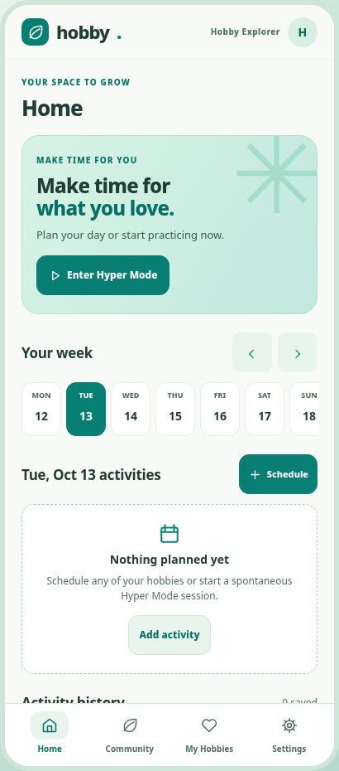
03 UX DESIGN
Bước 2 — Đề xuất Home: phương án C được chọn
Bạn lựa chọn dạng Hybrid: tuần ngắn ở trên, hoạt động theo ngày ở dưới, thao tác ngay trên một màn.
AI ĐỀ XUẤT CÁC CÁCH HIỂN THỊ
BẠN CHỌN C — HYBRID
Lịch lớn / danh sách hoạt động / Hybrid. Mỗi cách có đánh đổi khác nhau giữa khả năng lập kế hoạch và thao tác nhanh.
Calendar 7 ngày nhỏ gọn; chạm ngày xem đúng hoạt động của ngày đó; giữ mục Recommendations dưới lịch.
Home sau khi chốt bố cục Hybrid
HOBBY TRACKER / PROCESS CASE STUDY
38

Slide 39
03 UX DESIGN
Bước 3 — Xác định ba hành trình trọng tâm
Mỗi hành trình được thiết kế cho một hành động đời thực, không phải một tập hợp màn hình.
DISCOVER & CREATE
Minh
Tạo hobby riêng → chọn ưu tiên → lưu
01
PLAN & PRACTICE
Khoa
Lên lịch → luyện → ghi nhận
02
CONNECT & PARTICIPATE
Minh và Khoa
Xem nhóm / hoạt động → chat → tham gia
03
HOBBY TRACKER / PROCESS CASE STUDY
39

Slide 40
03 UX DESIGN
Flow 01 — DISCOVER & CREATE
Start → các hành động → mục tiêu, có nhánh xử lý tình huống.
Login
→
My Hobbies
→
Create Hobby
→
Icon + màu + priority
→
Lưu & hiển thị
NHÁNH THAY THẾ / LỖI VÀ KHÔI PHỤC
Nếu trùng tên, thiếu tên hoặc chưa chọn priority → chỉ lỗi → sửa ngay tại form → thử lại.
HOBBY TRACKER / PROCESS CASE STUDY
40

Slide 41
03 UX DESIGN
Flow 02 — PLAN & PRACTICE
Start → các hành động → mục tiêu, có nhánh xử lý tình huống.
Home / lịch
→
Add Schedule
→
Bắt đầu Hyper
→
Timer + tools + note
→
Finish → History
NHÁNH THAY THẾ / LỖI VÀ KHÔI PHỤC
Chưa có hobby → đi đến Create Hobby. Rời Hyper → tạm dừng / giữ bản nháp.
HOBBY TRACKER / PROCESS CASE STUDY
41

Slide 42
03 UX DESIGN
Flow 03 — CONNECT & PARTICIPATE
Start → các hành động → mục tiêu, có nhánh xử lý tình huống.
Community
→
Xem Feed / Groups
→
Nhấn Join hoặc nhắn
→
RSVP một hoạt động
→
Tùy chọn Add to Home
NHÁNH THAY THẾ / LỖI VÀ KHÔI PHỤC
Người dùng có thể chỉ xem nội dung. RSVP không tự ghi lịch; Chat không tự tạo kết nối.
HOBBY TRACKER / PROCESS CASE STUDY
42

Slide 43
03 UX DESIGN
Quy tắc UX: “Active / Interested” chỉ là mức ưu tiên
Bạn từ chối ý tưởng biến một nhãn ưu tiên thành công tắc khóa khả năng thực hành.
ACTIVE
INTERESTED
Được ưu tiên ở gợi ý nội dung và thứ tự đề xuất. Vẫn dùng lịch theo thời gian, không tự động lập lịch thay người dùng.
Dù chỉ “đang quan tâm” vẫn được lên lịch, bật Hyper Mode, ghi lịch sử và tìm cộng đồng.
Đổi ưu tiên KHÔNG xóa lịch, dừng sở thích, hay thay đổi thời gian đã đặt.
HOBBY TRACKER / PROCESS CASE STUDY
43

Slide 44
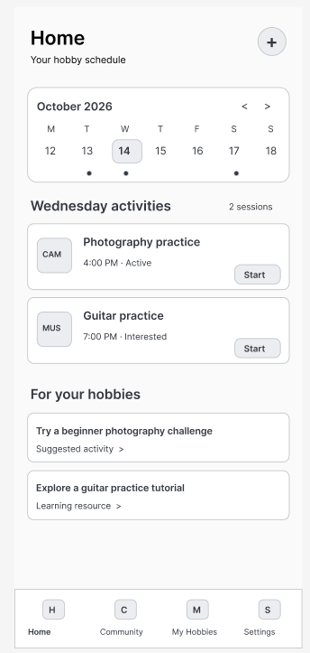
03 UX DESIGN
Một cuộc trao đổi đã thay đổi UX: Home không có nút tạo lịch
Người thiết kế dùng preview để thử hành động, phát hiện một bước bị thiếu.
BẠN · NÓI TRONG CHAT
CHATGPT · SỬA UX
“in this screen i dont see any option fo user to adf hobby action to scehdule”
Chèn “+ Add Schedule” sát tiêu đề Activities, cho chọn sở thích Active hoặc Interested, nhập ngày / giờ / thời lượng.
Trước · thiếu đường tạo lịch rõ ràng
Sau · có + Schedule trong Home
HOBBY TRACKER / PROCESS CASE STUDY
44

Slide 45
03 UX DESIGN
Một cuộc trao đổi khác: app không được ép tìm hobby có sẵn
Bạn bác thiết kế catalog, làm đổi cấu trúc Create / Edit / Collection.
BẠN · PHẢN HỒI TRỰC TIẾP
CHATGPT · THAY ĐỔI
“firts hobby is use own create , wtf u let user find hobby that sttupid”
Bỏ Explore Catalog; thay bằng Create Hobby để tự đặt tên, mô tả, icon, màu và ưu tiên.
TRƯỚC · PREDEFINED
SAU · USER-OWNED
Người dùng phải tìm và chọn hobby từ danh mục. Không đúng ý “sở thích do chính mình tạo”.
Mọi người có thể tạo Photography, Chess hoặc bất cứ tên nào từ form riêng.
HOBBY TRACKER / PROCESS CASE STUDY
45

Slide 46
04 UI DESIGN
04 / 05
UI DESIGN
Từ cấu trúc sang giao diện: bố cục, màu sắc, lựa chọn icon, từng chức năng và vòng sửa trước/sau.
HOBBY TRACKER / PROCESS CASE STUDY
46
Notes:
Chuyển phần, nêu vai trò người làm và lý do và diễn biến quyết định ở phần này.

Slide 47
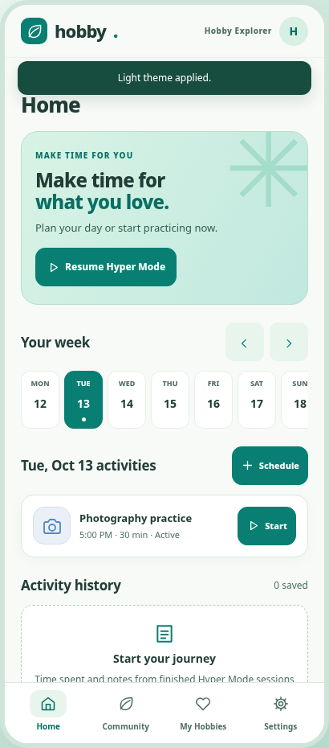
04 UI DESIGN
Định hướng UI đầu tiên: Light Theme làm nền
Bạn yêu cầu khi còn đang thiết kế và kiểm tra thì chỉ làm default trước.
BẠN · CHỐT QUY TẮC
CHATGPT · PHẢN HỒI
“form now just work on defualt coloer firts when i aprocve stuff ... use defualt them only”
Khóa Light làm chuẩn UI, không nhân lỗi và các thay đổi liên tục ra sáu theme còn lại khi từng màn chưa duyệt.
Light: mint, teal, card sáng, icon line
HOBBY TRACKER / PROCESS CASE STUDY
47

Slide 48
04 UI DESIGN
Lựa chọn style cụ thể: màu, chữ, bố cục và trạng thái
Không chỉ chọn palette: mỗi token phục vụ hierarchy và khả năng thao tác.
PRIMARY TEAL
PAPER
WHITE
CTA / lựa chọn / focus
Nền dịu để đọc
Card và form
INK
SOFT MINT
DIVIDER
Chữ nội dung
Selected / hint
Phân nhóm nội dung
HOBBY TRACKER / PROCESS CASE STUDY
48

Slide 49
04 UI DESIGN
Màn 01 · Home — lịch và hành động quan trọng phải hiện ngay
Bố cục Hybrid được thử: hero ngắn, tuần, danh sách theo ngày, gợi ý và nút Add Schedule.
Chức năng 1 · Calendar 7 ngày
Nhấn ngày → danh sách buổi tập đổi theo ngày; dấu chấm biểu thị có lịch.
Chức năng 2 · + Add Schedule
Chọn hobby của chính người dùng, ngày, giờ, thời lượng, tiêu đề.
Chức năng 3 · Chuyển sang Hyper
Lịch không chỉ để xem; bấm buổi tập rồi hành động với timer, notes, tools.
Màn hình Home
HOBBY TRACKER / PROCESS CASE STUDY
49

Slide 50
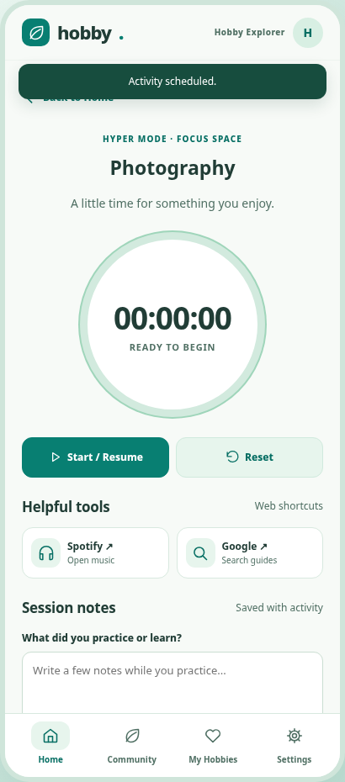
04 UI DESIGN
Màn 02 · Hyper Mode — từ lịch sang một phiên hoạt động thật
Chính bạn đề xuất tích hợp timer + âm nhạc + tìm kiếm + note; ghi kết quả về Home.
BẠN · ĐẶT CHỨC NĂNG MỚI
“...mode let user act with te hobby ... spotify, google for searc timer ... note to takenote and save them in home too”
TIME
Timer Start / Pause / Reset
MUSIC
Mở Spotify / YouTube theo shortcut
SEARCH
Tìm tài liệu hobby liên quan
NOTES
Ghi chú ngay trong phiên
FINISH
Lưu thời lượng + notes vào Home
Hyper Mode thực tế
HOBBY TRACKER / PROCESS CASE STUDY
50

Slide 51
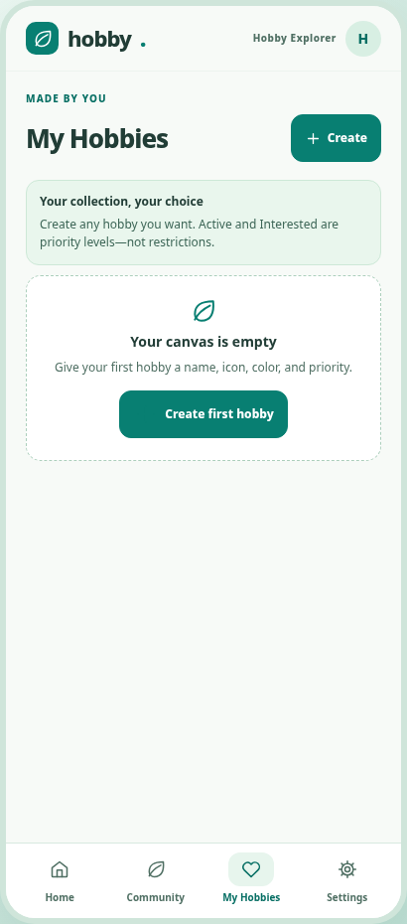
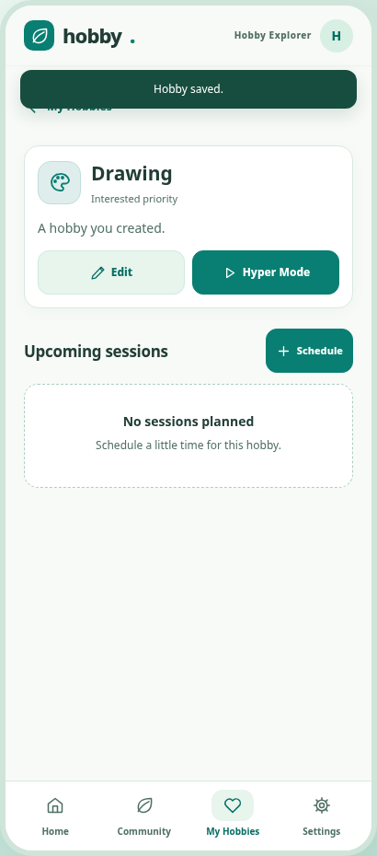
04 UI DESIGN
Màn 03 · My Hobbies — do người dùng tự tạo, không có catalog
Giữ chức năng tạo tự do, nhiều hobby, priority chỉ để gợi ý; khi sửa không mất lịch.
THAO TÁC ĐƯỢC CHỐT
• Create: tên + mô tả
• Chọn icon / màu
• Active / Interested
• Sửa thông tin
• Tạo buổi tập
• Dữ liệu dùng chung Home
Không ép phải tham gia community.
Danh sách sở thích cá nhân
Chi tiết, ưu tiên, kế hoạch
HOBBY TRACKER / PROCESS CASE STUDY
51

Slide 52
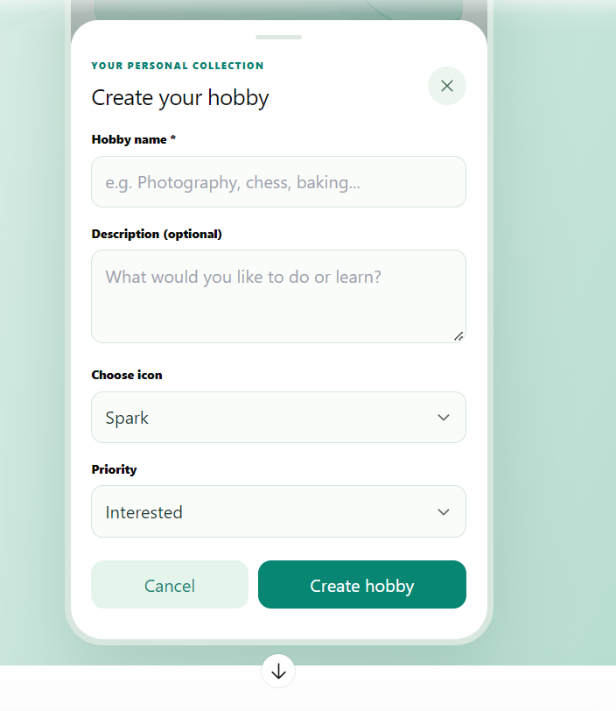
04 UI DESIGN
Màn 04 · Create Hobby — thiết kế bị lùi vì dropdown icon
Bạn nhận ra icon bị đổi thành chữ. Đây là một bước quay lại sửa sau khi tích hợp.
BẠN · NHẬN XÉT
CHATGPT · ĐIỀU CHỈNH
“why this ccrtahobby turn too ugly man , whe is my icon to choose not word”
Khôi phục visual icon grid; thêm color swatch, live card preview, hai thẻ chọn priority.
TRƯỚC · chỉ dropdown tên icon
SAU · 12 icon trực quan + màu + preview
HOBBY TRACKER / PROCESS CASE STUDY
52

Slide 53
04 UI DESIGN
Chi tiết Create Hobby V3: một màn hình, nhiều quyết định thiết kế
Vì sao mỗi thành phần được giữ sau khi bạn kiểm tra trực tiếp.
HOBBY NAME
DESCRIPTION
Text nhập tự do. Đây là cốt lõi “user-owned”.
Tùy chọn; không tăng ma sát lúc tạo.
VISUAL ICON GRID
COLOR SWATCH
12 biểu tượng, không dropdown chữ.
Thay đổi màu card trực tiếp.
LIVE PREVIEW
PRIORITY CARD
Nhìn rõ quyết định trước khi Save.
Active / Interested được chọn bằng thẻ, không dropdown.
Form Create Hobby V3
HOBBY TRACKER / PROCESS CASE STUDY
53

Slide 54
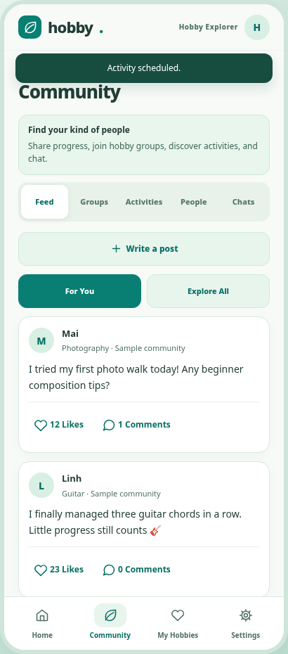
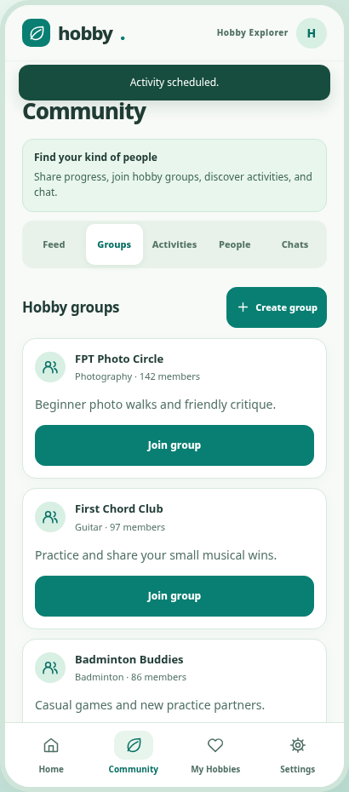
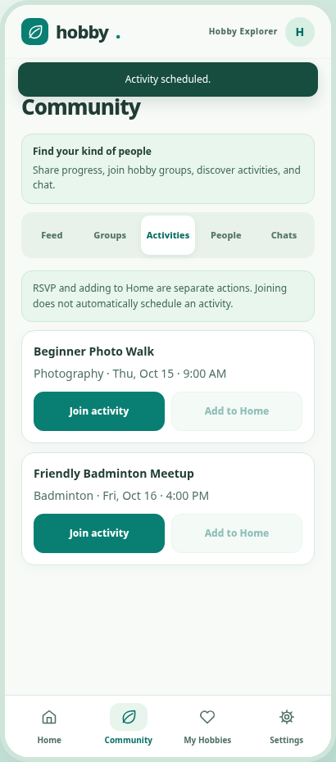
04 UI DESIGN
Màn 05 · Community — không phải feed vô hạn vô mục đích
Bạn định hướng Community như mạng xã hội của sở thích: Feed, Group, Activities, People và Chats.
Feed: post · like · comment
Groups: khám phá · tham gia
Activities: RSVP rồi tự thêm lịch
HOBBY TRACKER / PROCESS CASE STUDY
54

Slide 55
04 UI DESIGN
Community — từng chức năng và mối quan hệ với My Hobbies
Các nội dung được gắn hobby tự tạo, Active được gợi ý nhiều hơn; không khóa việc khám phá khác.
FEED
GROUPS
ACTIVITIES
Viết bài / bình luận / thả thích. Có chủ đề hobby của bài.
Xem nhóm phù hợp, có thể tạo nhóm và tham gia.
RSVP riêng; chỉ khi chọn Add to Home mới tạo lịch.
PEOPLE
CHATS
PERSONALIZATION
Gợi ý bạn có chung sở thích, nhắn tin khi muốn.
Tin nhắn 1–1 và nhóm; không bắt buộc công khai.
Active nổi hơn Interested, nhưng không ẩn hobby ngoài danh sách.
HOBBY TRACKER / PROCESS CASE STUDY
55

Slide 56
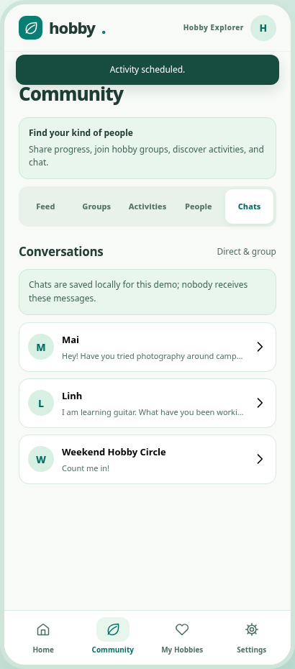
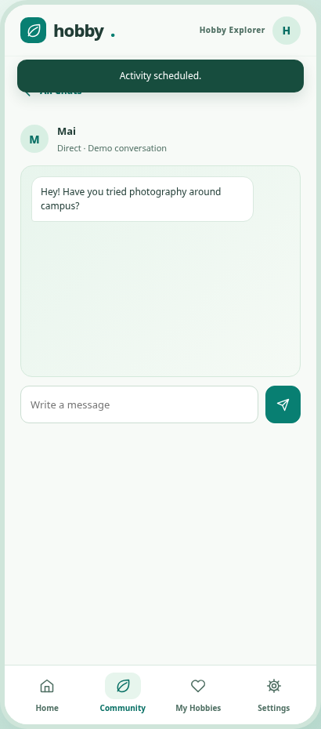
04 UI DESIGN
Community Chats — thay đổi do bạn yêu cầu sau khi xem Feed
Tính năng chat không xuất hiện vì AI tự tiện thêm; bạn yêu cầu rõ khi thử Community.
BẠN · YÊU CẦU TRONG CHAT
CHATGPT · THỰC HIỆN
“make a chat section in this too”
Thêm mục Chats trong Community, có danh sách trò chuyện, nhắn 1–1 và nhắn nhóm.
Màn danh sách chat
Màn hội thoại
HOBBY TRACKER / PROCESS CASE STUDY
56

Slide 57
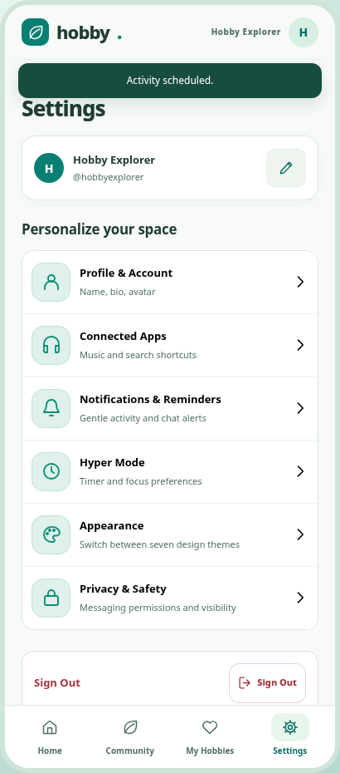
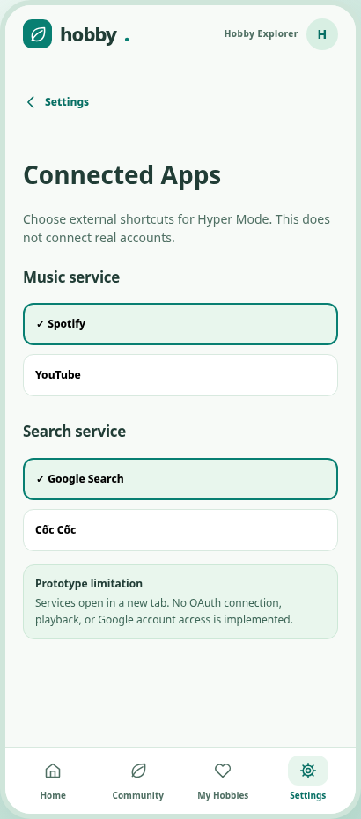
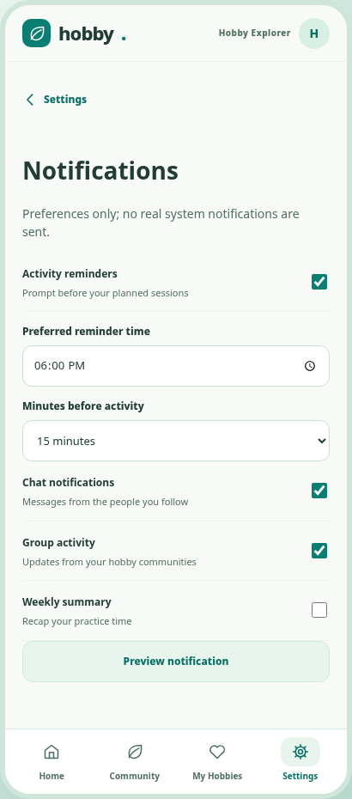
04 UI DESIGN
Màn 06 · Settings — sáu khối chức năng riêng
Sau khi các tab chính gần ổn, bạn duyệt profile, tools, reminders, Hyper preferences, themes, privacy.
Settings tổng quan
Spotify / YouTube / Search
Reminders & Alerts
HOBBY TRACKER / PROCESS CASE STUDY
57

Slide 58
04 UI DESIGN
Settings — cách người dùng tự kiểm soát ứng dụng
Các tuỳ chọn được trình bày như tương tác cục bộ, không nói quá thành dịch vụ thật.
PROFILE
CONNECTED APPS
REMINDERS
Tên, bio, màu avatar; save.
Chọn shortcut Spotify / YouTube; Google / Cốc Cốc.
Lịch báo trước, thông báo chat / group, preview.
HYPER PREFERENCES
APPEARANCE
PRIVACY
Tự chạy timer, tiếng hiệu, tạm dừng khi rời.
7 theme, ghi nhớ lựa chọn.
Ai nhắn được, trạng thái chia sẻ tiến độ.
HOBBY TRACKER / PROCESS CASE STUDY
58

Slide 59
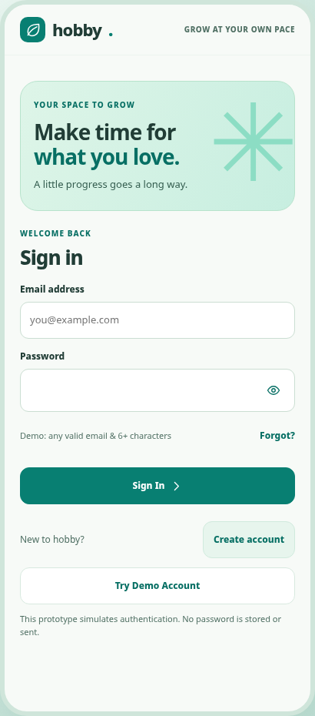
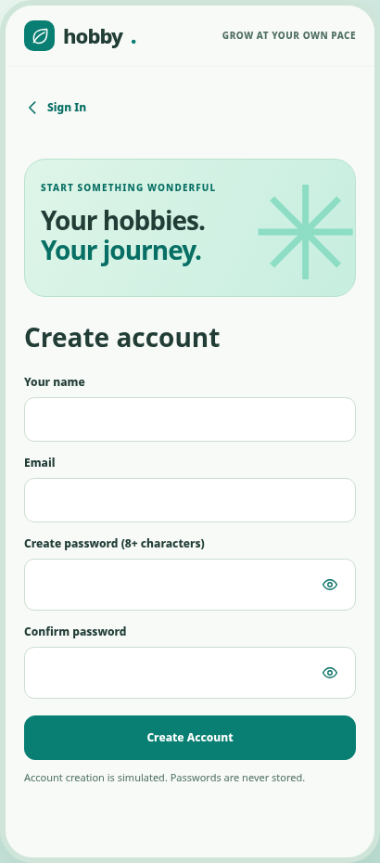
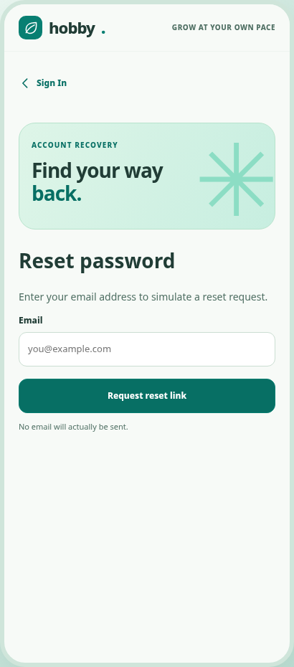
04 UI DESIGN
Màn 07 · Authentication — đăng nhập là cổng trước 4 tab
Tối giản luồng Sign In / Create Account / Forgot Password rồi đi thẳng Home.
Sign In
Create Account
Forgot Password
HOBBY TRACKER / PROCESS CASE STUDY
59

Slide 60
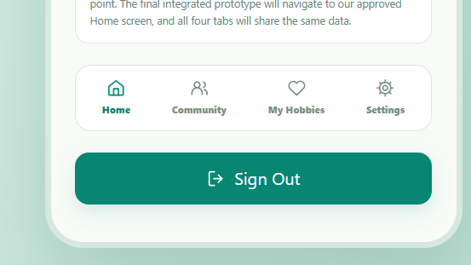
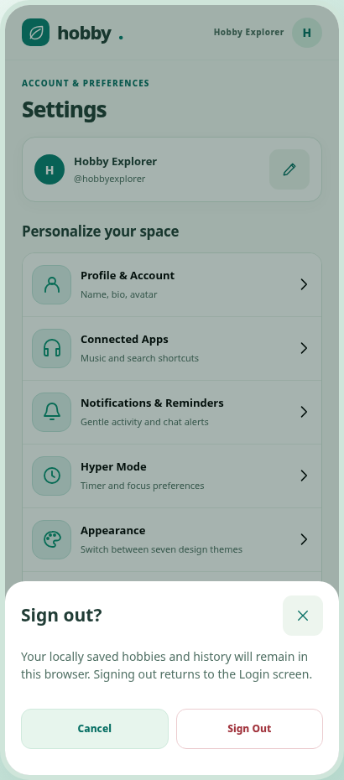
04 UI DESIGN
Sign Out — bạn sửa lỗi vị trí, không cho đặt ở Home
Một lỗi điều hướng sau khi tích hợp đã được bạn phát hiện bằng cách click vào màn hình.
BẠN · NHẬN XÉT TRONG CHAT
CHATGPT · CHỈNH FLOW
“WHY THE HELL YOU PUT THE SIGH OUT THERE PUT IT IN SETTING”
Bỏ Welcome tạm, Login → Home; Sign Out chỉ nằm ở cuối Settings và có dialog xác nhận.
TRƯỚC · sign out trên welcome
SAU · dialog đăng xuất tại Settings
HOBBY TRACKER / PROCESS CASE STUDY
60

Slide 61
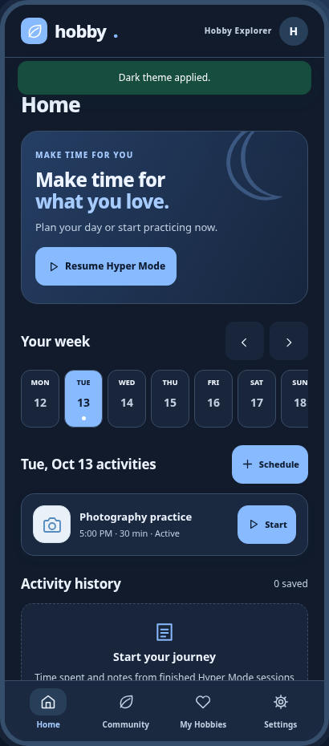
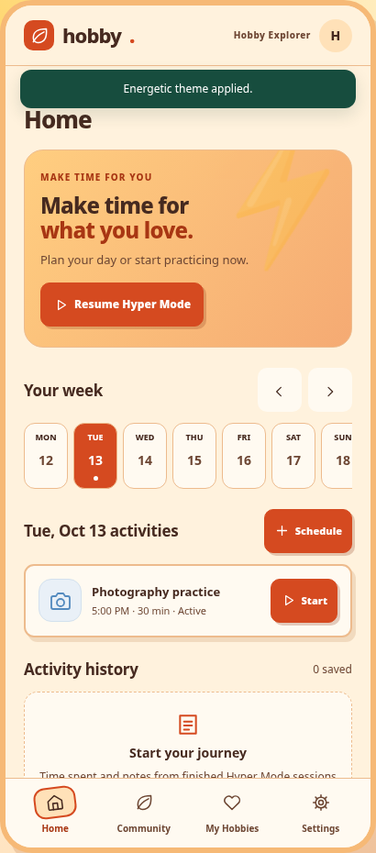
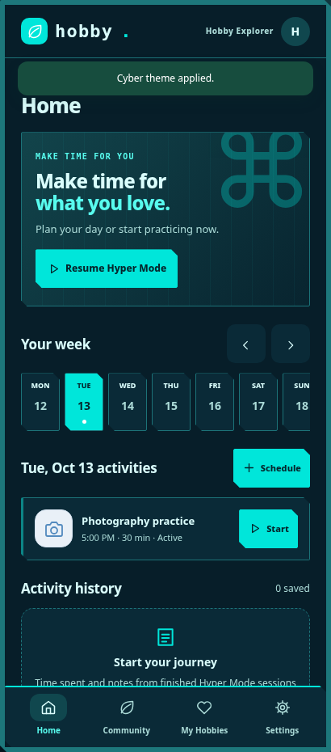
04 UI DESIGN
7 theme là bảy tính cách thị giác — không chỉ đổi màu
Bạn phản biện các phiên bản chỉ recolor và yêu cầu từng theme có icon, nav, hình và card riêng.
LIGHT
DARK
ENERGETIC
CYBER
HOBBY TRACKER / PROCESS CASE STUDY
61

Slide 62
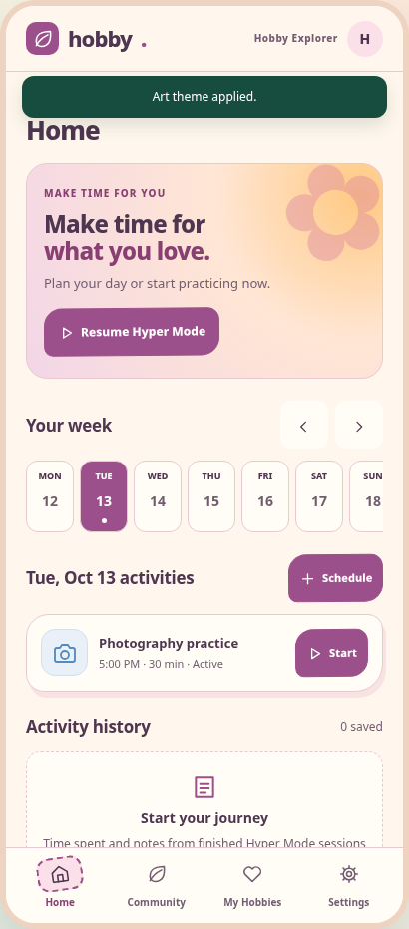
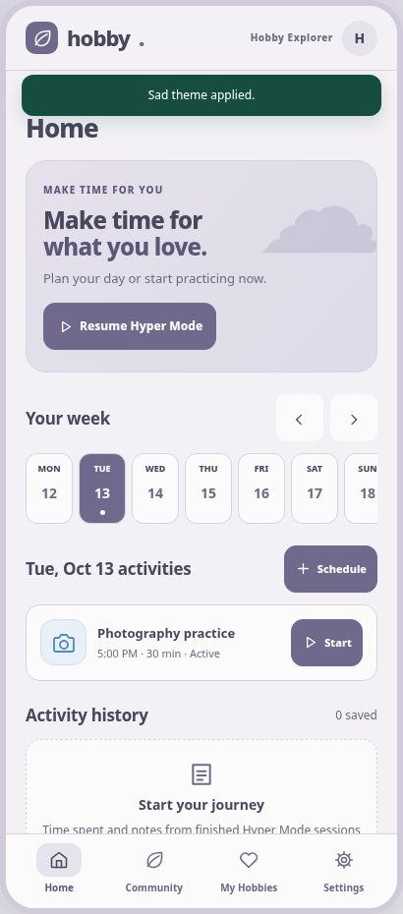
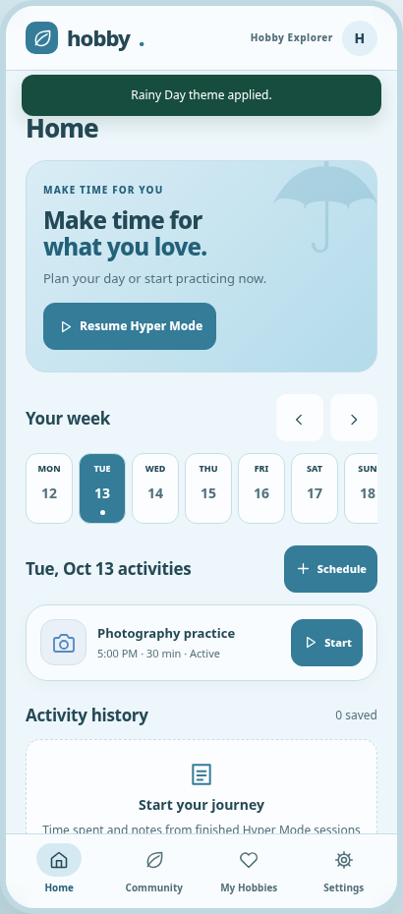
04 UI DESIGN
Ba theme còn lại và khác biệt hình thái
Art như giấy / nét vẽ, Sad nhẹ và trầm, Rainy Day trong mờ và mưa.
ART · Hand-drawn · shape phóng khoáng
SAD · Tím xám · nét mảnh
RAINY DAY · Thủy tinh mờ · giọt nước
HOBBY TRACKER / PROCESS CASE STUDY
62

Slide 63
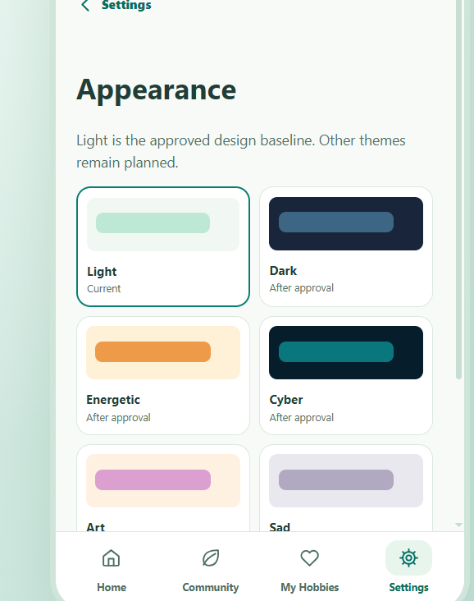
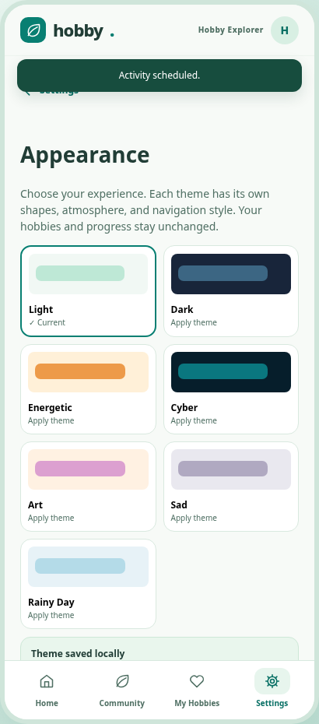
04 UI DESIGN
Theme không đổi được? Bạn kiểm tra và bắt sửa ngay
Ở bản thống nhất đầu tiên, các thẻ Appearance chỉ là ảnh xem trước; đây là một lỗi thử nghiệm thực.
BẠN · PHẢN HỒI
CHATGPT · ĐIỀU CHỈNH
“i cant chagne themre”
Làm 7 thẻ chọn theme hoạt động, lưu lựa chọn, giữ nguyên hobby, schedule, chat khi chuyển.
TRƯỚC · thẻ “After approval”
SAU · Theme lựa chọn được
HOBBY TRACKER / PROCESS CASE STUDY
63

Slide 64
04 UI DESIGN
Component & state — UI có quy luật, không mỗi màn một kiểu
Từ các quyết định trực tiếp, hệ component và token được gom lại để nhất quán.
BUTTON
TEXT FIELD
CARD
Primary / Secondary / Disabled / Feedback
Default / Filled / Focus / Validation
Hobby / Schedule / Post / Event
NAVIGATION
DIALOG
EMPTY / ERROR
4 tabs + selected + màn con
Create / Schedule / Sign-out confirmation
Hobby rỗng / chưa có lịch / sai form
HOBBY TRACKER / PROCESS CASE STUDY
64

Slide 65
04 UI DESIGN
Vai trò thực tế của người và AI qua từng vòng
Quan trọng nhất: phần thủ công là đặt mục tiêu, ra quyết định và kiểm tra trực tiếp.
UX Research
Bạn: chọn phạm vi, 3 nhóm, yêu cầu role-play.
AI: xây câu hỏi và đóng vai 9 người.
Persona / Problem
Bạn: không cho ghép người, chốt Minh/Khoa.
AI: tổng hợp và cấu trúc 15 trường.
UX Design
Bạn: chọn Home C, bác catalog, chốt priority.
AI: đề xuất sitemap/flows và các biến thể.
UI / Prototype
Bạn: tìm lỗi nút, icon, sign out, theme; duyệt.
AI: dựng preview, sửa layout, tích hợp.
HOBBY TRACKER / PROCESS CASE STUDY
65

Slide 66
05 PROTOTYPE
05 / 05
PROTOTYPE
Một app thống nhất được thử theo ba flow, cùng dữ liệu, với giới hạn của bản mô phỏng rõ ràng.
HOBBY TRACKER / PROCESS CASE STUDY
66
Notes:
Chuyển phần, nêu vai trò người làm và lý do và diễn biến quyết định ở phần này.

Slide 67
05 PROTOTYPE
Từ các màn rời sang prototype dùng chung dữ liệu
Đây mới là bước cuối của quá trình; toàn bộ quyết định UX / UI đã được chốt trước khi hợp nhất.
HOBBIES
SCHEDULE
HYPER HISTORY
Hobby do user tạo; icon, màu, priority.
Hoạt động theo ngày / thời điểm / hobby.
Thời gian và note sau khi Finish.
COMMUNITY
SETTINGS
AUTH
Post / Group / Chat / Activity.
Theme + tùy chọn cá nhân.
Đăng nhập demo, Sign Out đúng chỗ.
HOBBY TRACKER / PROCESS CASE STUDY
67

Slide 68
05 PROTOTYPE
Kịch bản chạy thử 3 flow và những điều phải nhìn thấy
Kiểm tra hành vi liên kết dữ liệu, không chỉ nhấn từng nút trên một màn hình.
01 · DISCOVER
Login → tự tạo Photography, chọn icon / màu / priority.
Hobby xuất hiện trong collection; Home có thể chọn để lập lịch.
02 · PRACTICE
Add Schedule → Hyper timer + notes → Finish.
Home lưu duration + notes trong activity history.
03 · CONNECT
Join group → gửi Chat → RSVP → Add to Home.
Không tự lập lịch chỉ vì RSVP; tin nhắn ở đúng hội thoại.
HOBBY TRACKER / PROCESS CASE STUDY
68

Slide 69
05 PROTOTYPE
Kết thúc một vòng phản biện là PHÊ DUYỆT từ người dùng
Những câu trả lời “yep” đến sau khi thử chức năng cụ thể, không phải sau khi chỉ xem màu.
HOME V4
“yep that chek out”
Schedule hoạt động với cả Active / Interested.
MY HOBBIES V2
“yep this is good”
Custom hobby thay catalog.
CREATE V3
“yep i like thiss”
Icon grid + live preview được chấp nhận.
SETTINGS V1
“yep that look good also”
Account / apps / reminder / privacy.
BỘ 3 HTML
“yep thta check out”
Prototype, Specification, Design Archive.
HOBBY TRACKER / PROCESS CASE STUDY
69

Slide 70
05 PROTOTYPE
Kết luận: cái quan trọng là chuỗi quyết định
Ứng dụng thay đổi vì người thiết kế đặt câu hỏi, đưa ý kiến, thử và buộc AI sửa.
01
Không bắt đầu bằng giao diện — bắt đầu bằng vấn đề của sinh viên.
02
Không xem câu trả lời mô phỏng là chân lý — so sánh, chỉ ra giả thuyết.
03
Không nhận mọi UI do AI đề xuất — bác catalog, sửa nút và icon.
04
Không dừng ở ảnh tĩnh — hợp nhất flow, test timer, chat, sign out và theme.
HOBBY TRACKER / DESIGN FOR DOING
HOBBY TRACKER / PROCESS CASE STUDY
71

